Slide 1

IDENTIFIKASI EKSPRESI WAJAH PESERTA KELAS ONLINE
MENGGUNAKAN CONVOLUTIONAL NEURAL NETWORK
DENGAN TENSORFLOW PADA PLATFORM ONLINE MEETING
Mu’tashim Billah - 1710130010
Ilmu Komputer
Dosen Pembimbing : Andika Sundawijaya, S. T., M. Kom.

Slide 2



Latar Belakang
Coronavirus Disease
Kebijakan Kemdikbud
Belajar Online

Slide 3


Latar Belakang
Face Detection
Deep Learning

Slide 4
Tujuan Penelitian
Untuk mengetahui langkah-langkah dalam implementasi Deep Learning menggunakan Tensorflow dalam memproses multi klasifikasi ekspresi wajah
Untuk mengetahui langkah-langkah penerapan algoritma CNN menggunakan Tensorflow untuk melakukan klasifikasi ekspresi wajah secara real-time
Untuk mengetahui hasil analisis pengenalan wajah peserta kelas online melalui rekaman video kegiatan kelas online pada platform online meeting

Slide 5
Penelitian Terdahulu
2018
2019
2020
2020
Syarifah Rosita Dewi
Hamdani Mubarok
Wulan Anggraini
Chairisni Lubis dan Novario Jaya Perdana
Deep Learning Object Detection Pada Video Menggunakan Tensorflow Dan Convolutional Neural Network
Identifikasi Ekspresi Wajah Berbasis Citra Menggunakan Algoritma Convolutional Neural Network (CNN)
Sistem Pendeteksian Dan Pengenalan Ekspresi Wajah Dengan Algoritma Yolo Dan Convolutional Neural Network
Deep Learning Untuk Deteksi Wajah Yang Berhijab Menggunakan Algoritma Convolutional Neural Network (CNN) Dengan Tensorflow

Slide 6









Subjek dan Objek Penelitian

Slide 7

Sumber Data
Foto Ekspresi Wajah
Data Training dan Validation
Video Kegiatan Kelas Online
Data Testing

Slide 8
Analisis dan Pembahasan
Jumlah Epochs
250
Jumlah Tumpukan Convolutional Layer
2 Tumpukan
3 Tumpukan
4 Tumpukan
04
01
03
Penggunaan Nilai Dropout
0.25
0.50
Besar Nilai Learning Rate
0.001
0.0001
02

Slide 9
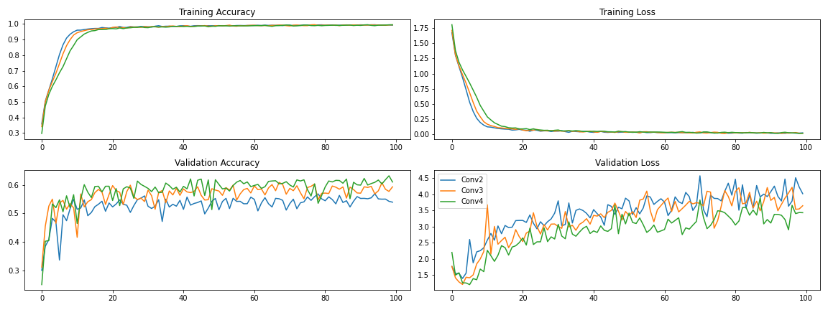
Analisis dan Pembahasan
Jumlah Tumpukan Convolutional Layer

Slide 10
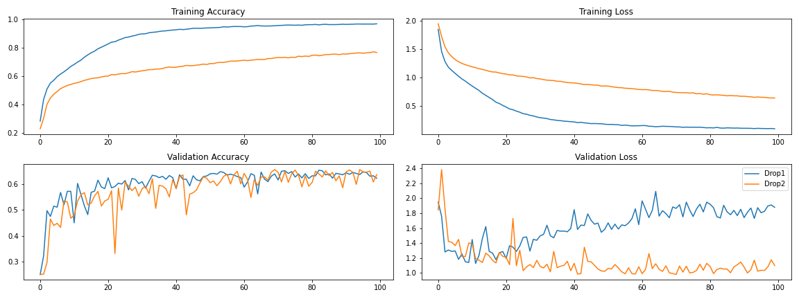
Analisis dan Pembahasan
Penggunaan Nilai Dropout

Slide 11
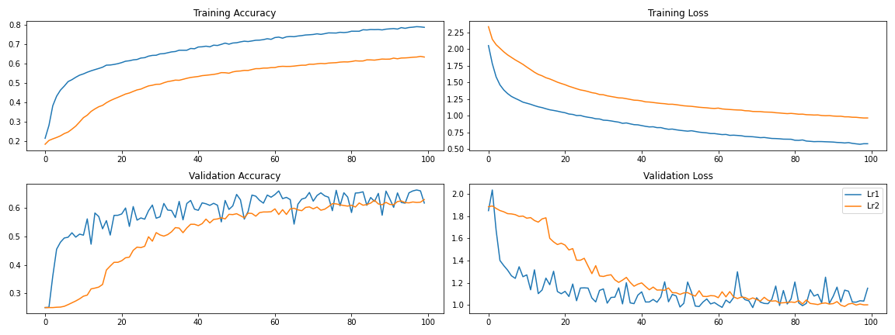
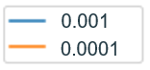
Analisis dan Pembahasan
Besar Nilai Learning Rate

Slide 12
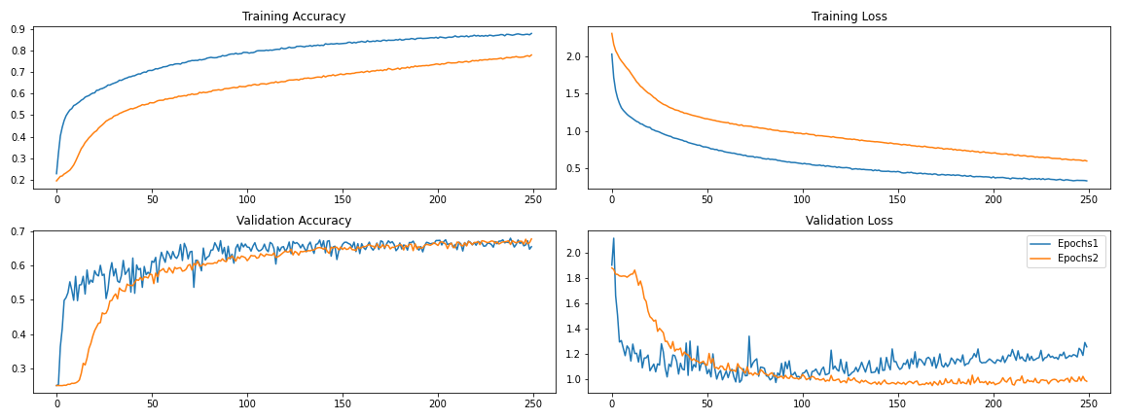
Analisis dan Pembahasan
Jumlah Epochs
0.001
0.0001

Slide 13
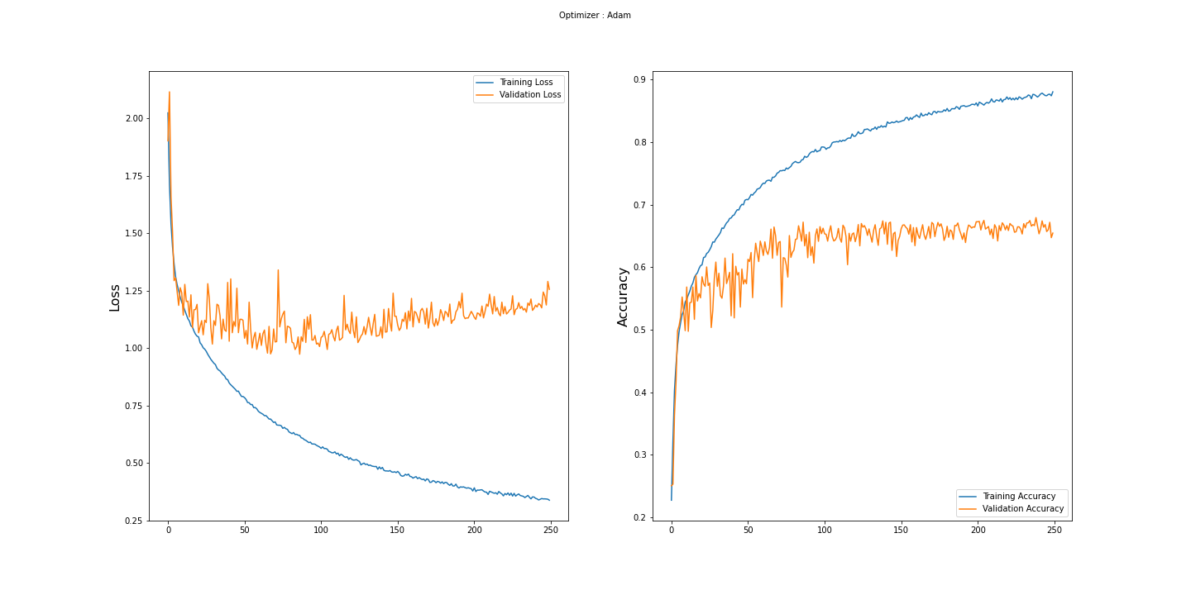
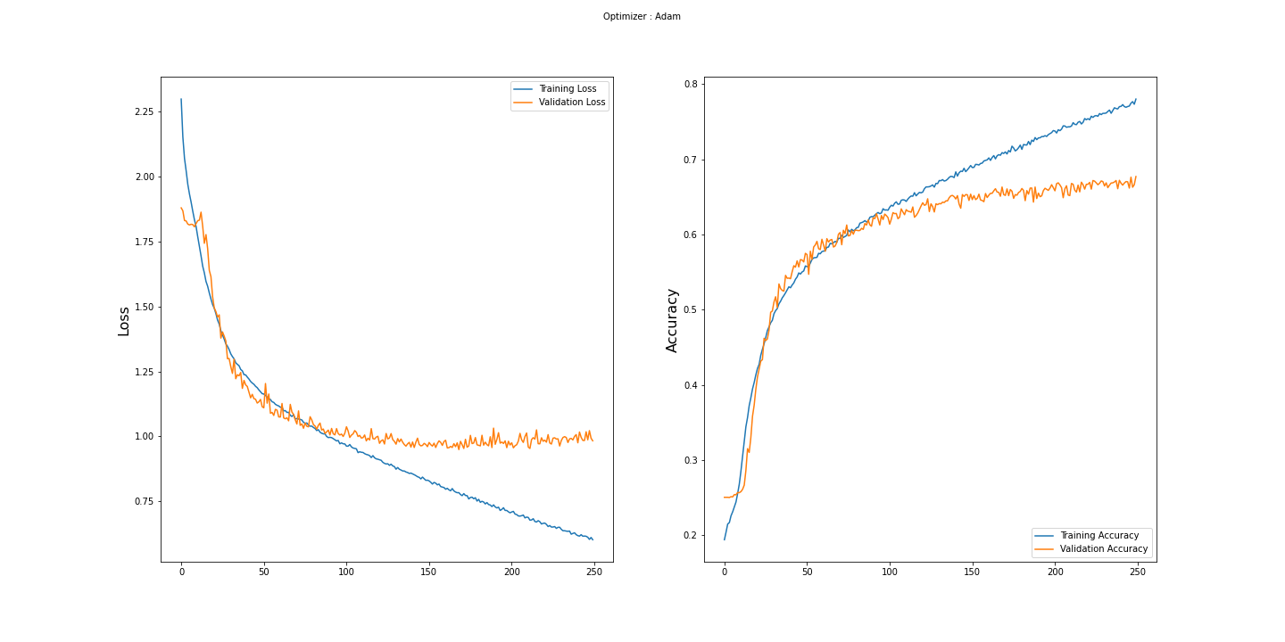
Analisis dan
Pembahasan
Final Architecture
Learning Rate = 0.001
Learning Rate = 0.0001

Slide 14
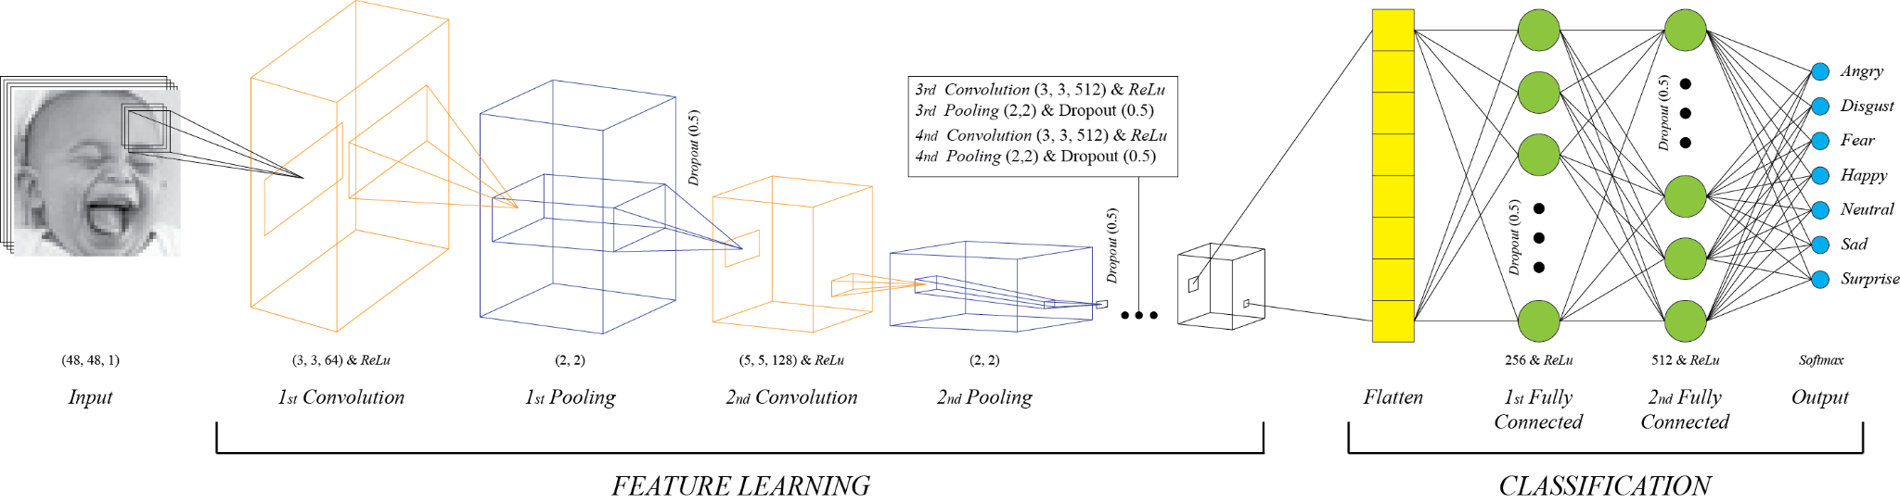
Arsitektur Jaringan

Slide 15
Pengujian Rekaman Video
Level of Confidence
Pengujian | Total Ekspresi yang Terdeteksi | Rata-rata Level of Confidence
1 | 1006 | 0.60
2 | 401 | 0.62
3 | 368 | 0.64
4 | 988 | 0.60
5 | 433 | 0.62

Slide 16
Simpulan
1
2
3
4
5
Best Architecture
Accuracy
and Loss
Model Performance
Epoch
Number Effect
Level of Confidence
4 lapisan Convolutional Layer
2 lapisan Fully Connected Layer
Dropout sebesar 0.5
Learning rate sebesar 0.0001
Training accuracy 0.7802
Validation accuracy 0.6772
Training loss 0.6021
Validation loss 0.9832
Penggunaan learning rate sebesar 0.0001 menghasilkan model yang tidak overfitting. Terbukti karena jarak antara training accuracy dan validation accuracy tidak terlalu jauh
Semakin besar nilai epochs semakin baik model yang dihasilkan. Terbukti sampai pada iterasi epoch yang ke 250 masih ada peningkatan nilai validation accuracy yang dihasilkan
Hasil pengujian kepada rekaman video memiliki nilai level of confidence sebesar 0.60 sampai dengan 0.64

Slide 17
Saran
1
2
3
4
Datasets
Filter and Augmentation
Optimizer Compiler
Offline
Menambah jumlah dataset khususnya pada ekspresi disgust
Penggunaan jumlah filter yang berbeda serta penerapan Augmentation saat proses pelatihan model
Menggunakan optimizer compiler yang berbeda seperti RMSProp, Stochastic Gradient Descent (SGD), dsb
Penerapan pada kamera pengawas ataupun perangkat lainnya saat kegiatan offline dilaksanakan

Slide 18
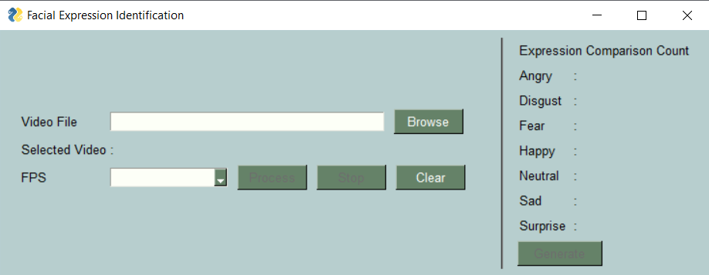
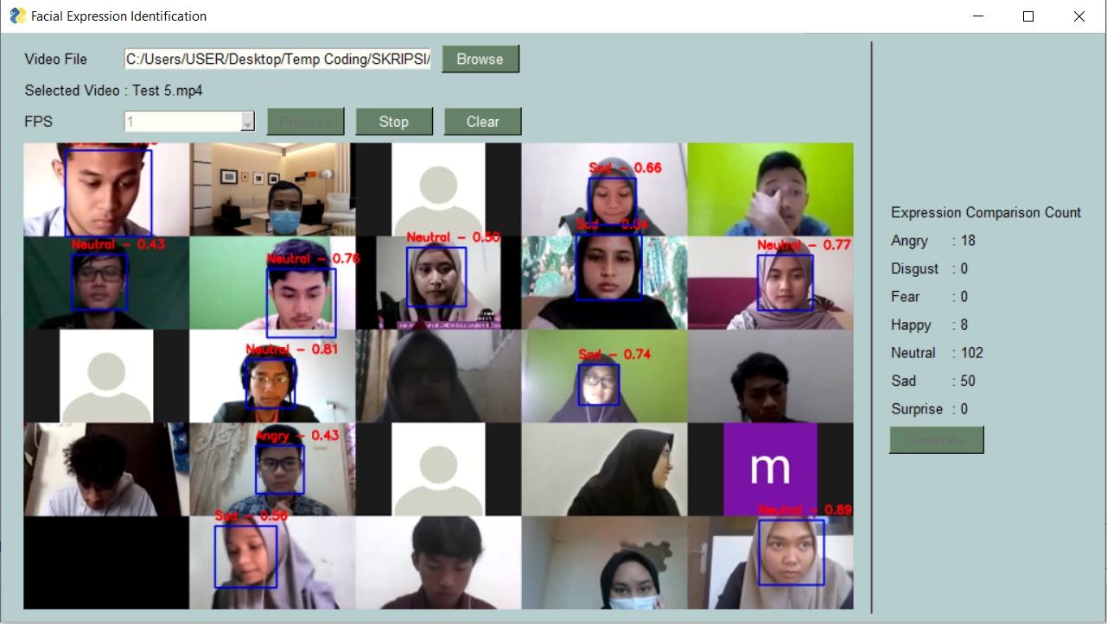
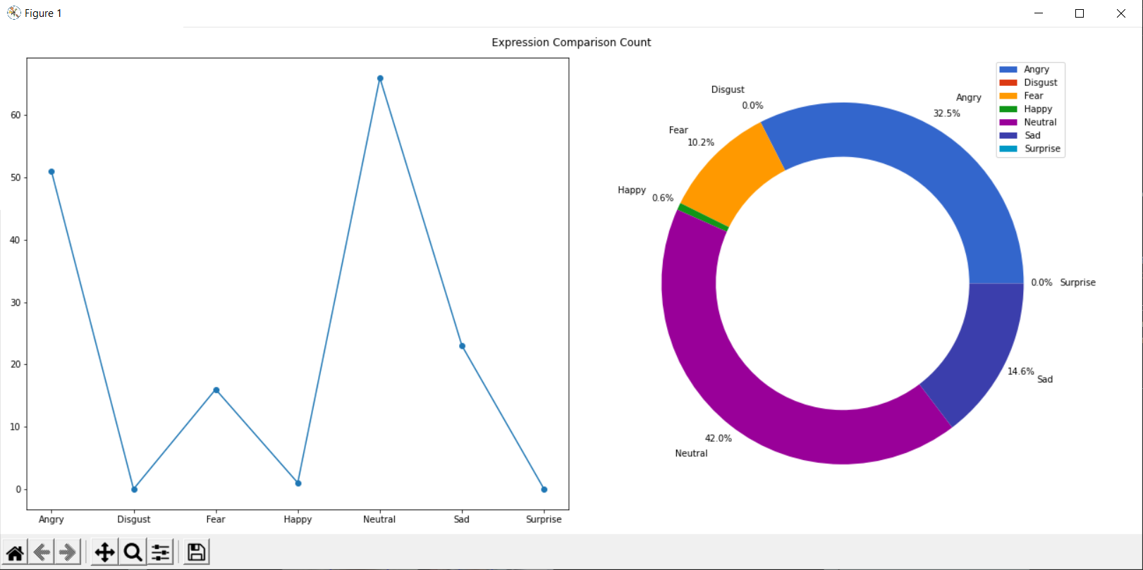
Screenshot Demo App

Slide 19
Terima Kasih
Mu’tashim Billah - Skripsi (2021)

Slide 20
IDENTIFIKASI EKSPRESI WAJAH PESERTA KELAS ONLINE
MENGGUNAKAN CONVOLUTIONAL NEURAL NETWORK
DENGAN TENSORFLOW PADA PLATFORM ONLINE MEETING
Mu’tashim Billah - 1710130010
Ilmu Komputer
Dosen Pembimbing : Andika Sundawijaya, S. T., M. Kom.

Slide 21

Tensorflow
Sumber: Website tensorflow.org

Slide 22
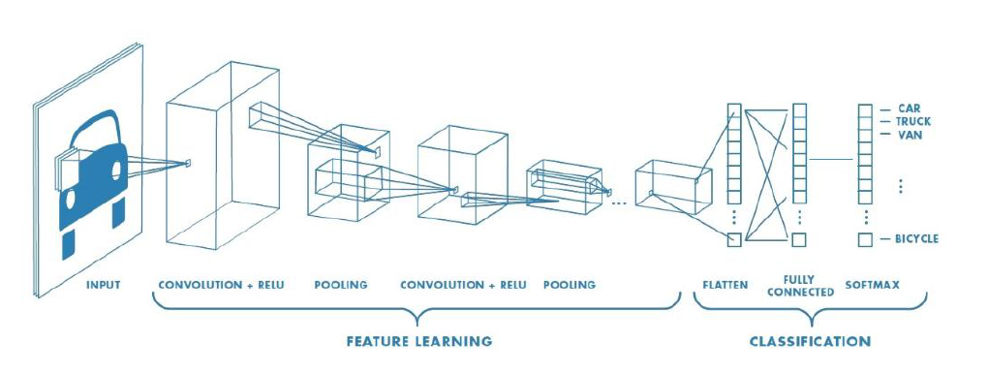
Convolutional Neural Network
Arsitektur Jaringan
Sumber: Mien Fatimah Az-Zahra (2019)

Slide 23
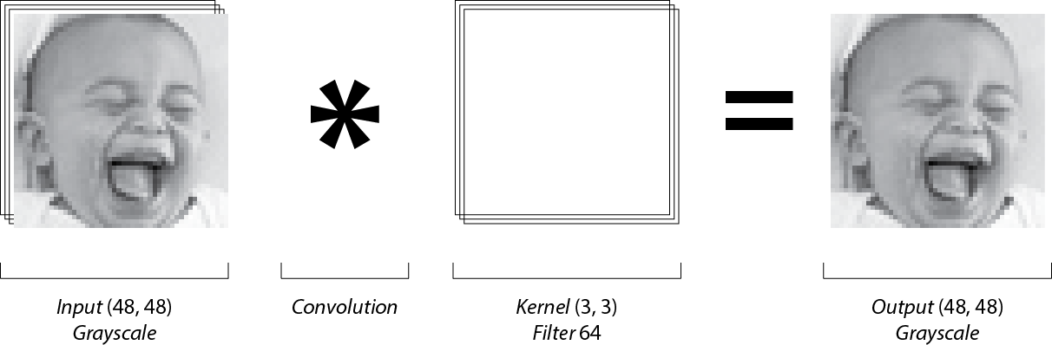
Convolutional Neural Network
Proses Konvolusi

Slide 24
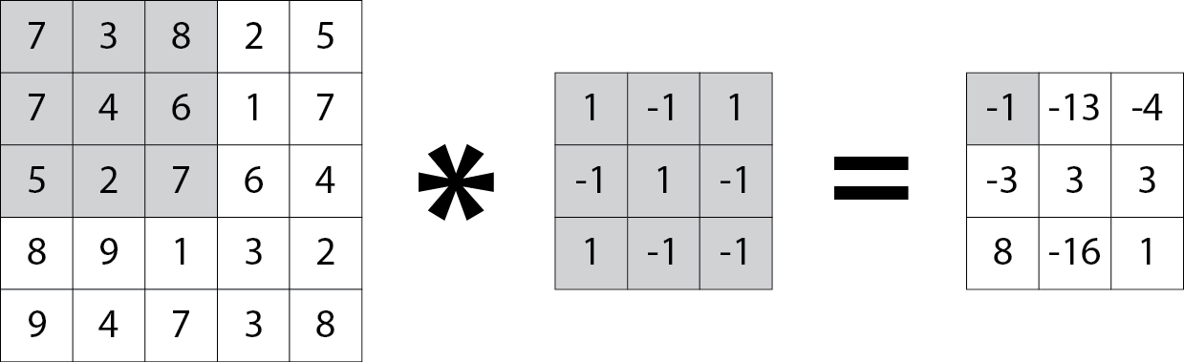
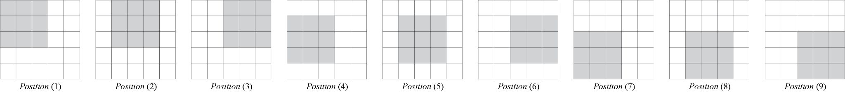
Convolutional Neural Network
Perhitungan Konvolusi

Slide 25
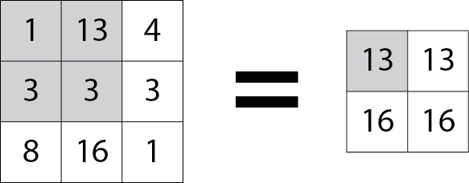
Convolutional Neural Network
Proses Pooling

